Slide 1
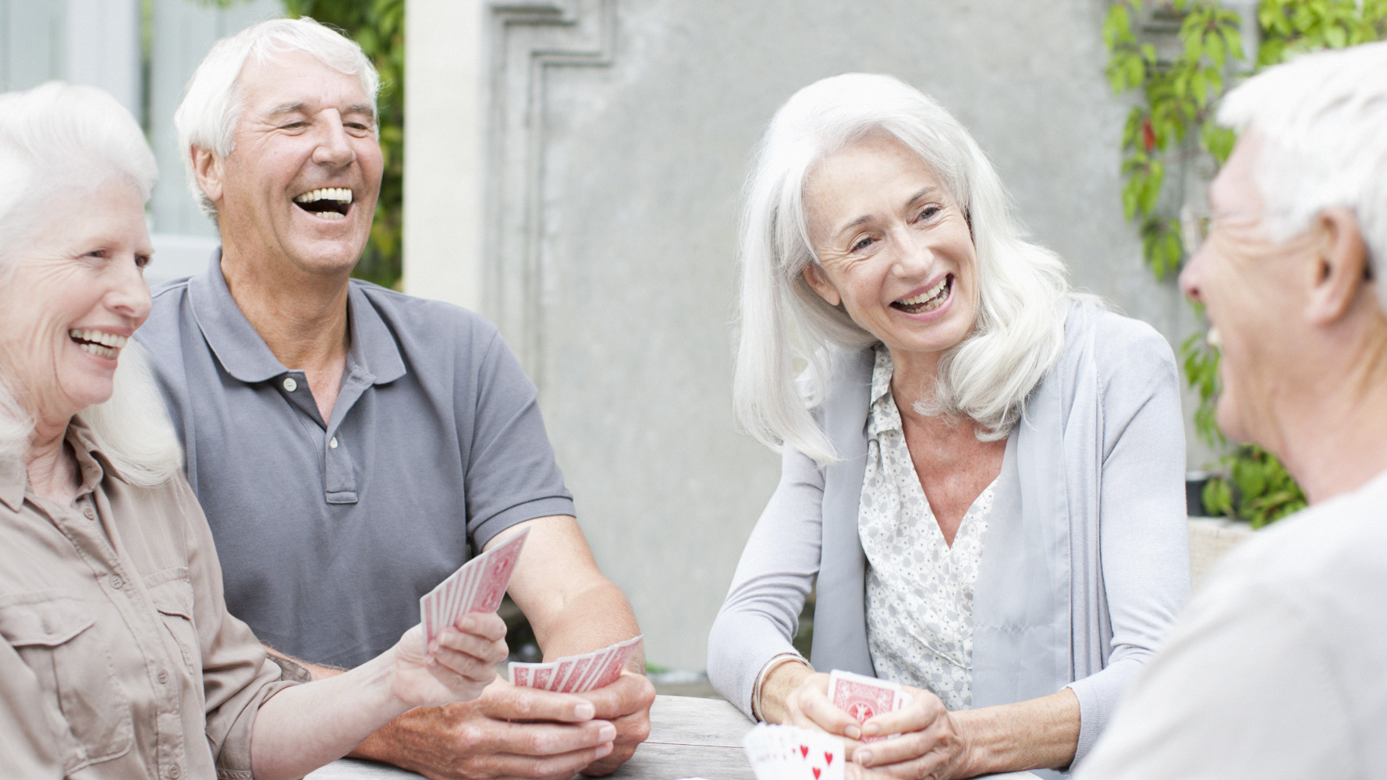
Jesień życia
Wykonali:
Martyna Cieślar, Iwona Klimosz, Emilia Fujcik, Anna Bujok, Wiktoria Budzińska, Wiktoria Gieszcz, Teodor Kochan, Aleksandra Kaleta, Wiktoria Kania, Kinga Kaleta

Slide 2
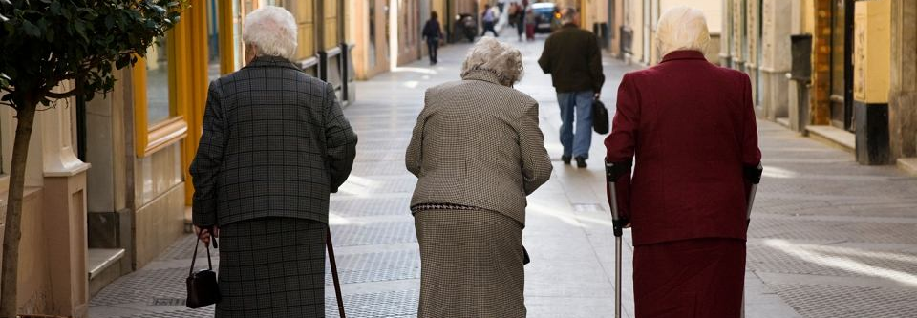
Co się dzieje z organizmem człowieka na starość?
Choć starzenie się jest nieuchronne, można przyspieszyć ten proces niewłaściwym stylem życia czy nie dogodnymi warunkami środowiskowo - bytowymi, bo nie tylko choroby wpływają na szybkość starzenia. Zanieczyszczone powietrze, woda, radiacja, niewłaściwe odżywianie, używki, stres - to wszystko może prowadzić do znacznego skrócenia życia człowieka.

Slide 3
Zmiany zachodzące w ludzkim organizmie w wieku starczym:
Pogorszenie wzroku, słuchu i smaku,
Starzenie się skóry,
Siwienie i osłabienie włosów,
Kości przestają być wytrzymałe na urazy i złamania,
Stawy sztywnieją-chrząstka staje się coraz cieńsza i bardziej podatna na urazy,
Mózg maleje-zmniejsza się jego wielkość i ciężar tkanki mózgowej,
Spadek siły i masy mięśniowej-powoduje powolne zanikanie mięśni,
Płuca zmniejszają objętość-organizm dostaje mniejszą ilość tlenu,
Układ krwionośny starzeje się-zaczyna się najpierw od naczyń krwionośnych które stają się mało elastyczne, często z złogami cholesterolowymi,
Układ pokarmowy i wydalniczy spowalnia-jelita ulegają znacznemu osłabieniu, zmniejsza się produkcja enzymów trawiennych,
Układ rozrodczy się starzeje-u kobiety spada produkcja hormonów płuciowych, a mężczyzna nawet po 60 roku życia jest w stanie zapłodnić.

Slide 4
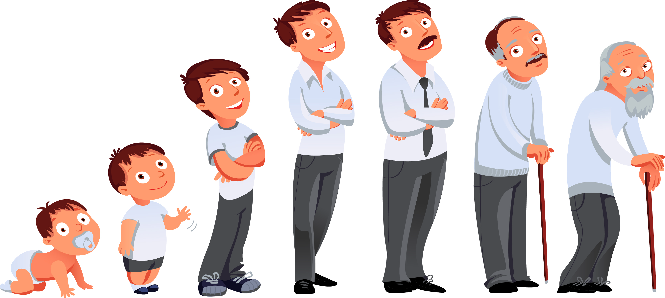
Etapy starości
60-69lat - wiek potencjalnej starości,
70-74lat - wiek przejściowy między początkową starością a wiekiem ograniczonej sprawności fizycznej i umysłowej,
75-84lat - wiek zaawansowanej starości,
85 lat i więcej - niedołężna starość.

Slide 5
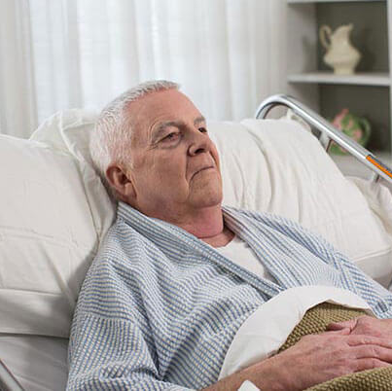
Choroby osób starszych
Najczęstsze choroby u osób starszych to:
Depresja,
Otępienie starcze(demencja starcza),
Nowotwory,
Osteoporoza.

Slide 6
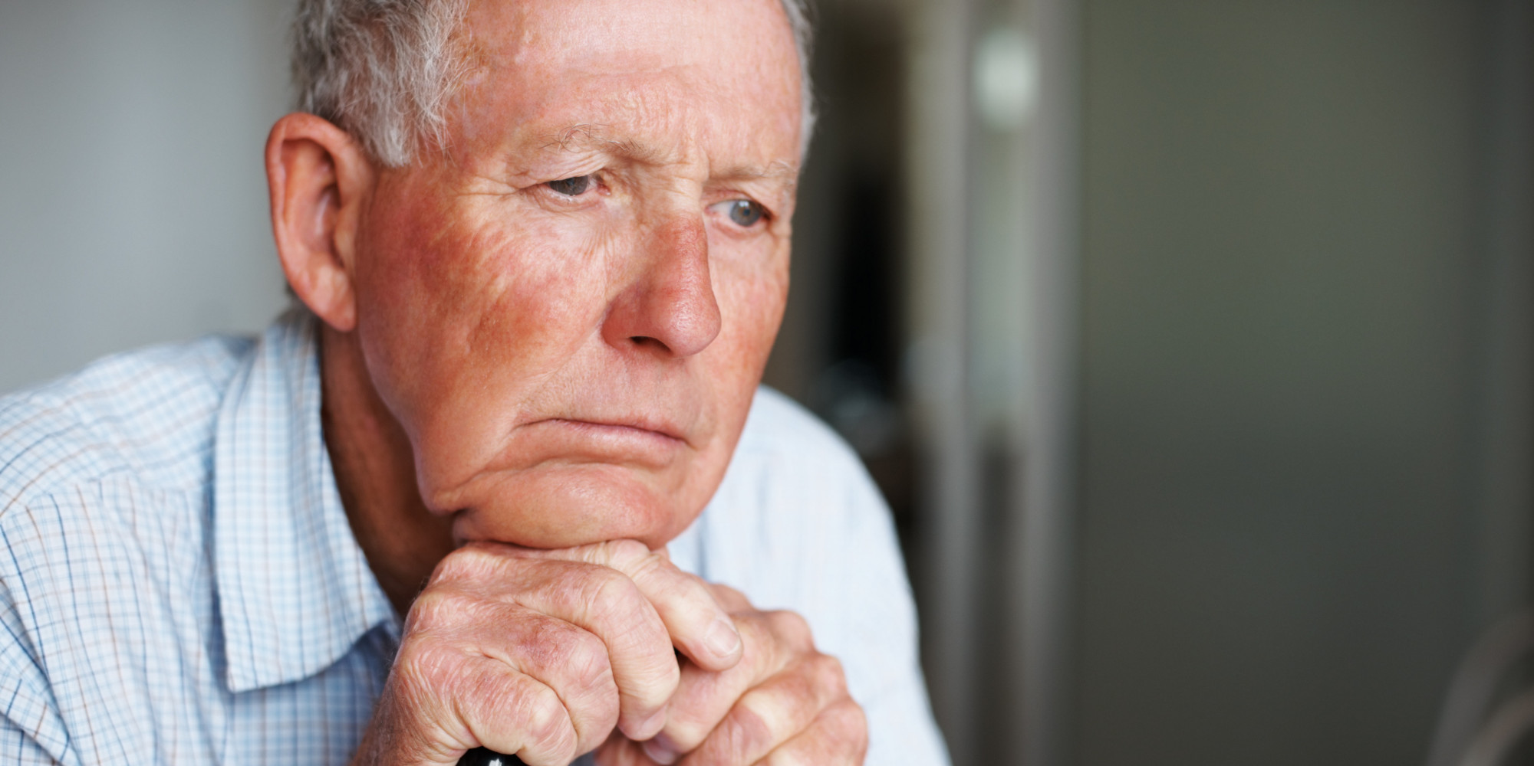
Depresja u ludzi starszych
Depresja u osób starszych ma inne objawy niż te, które występują o osób młodszych. Często bliscy w ogóle ich nie zauważają, gdyż bywają mylone z typowymi objawami starzenia się. Ale przypisywane podeszłemu wiekowi kłopoty z pamięcią, koncentracją, bezsenność, osłabienie, brak apetytu i bóle mięśni mogą świadczyć o depresji w starszym wieku. Niezdiagnozowana i co za tym idzie nieleczona depresja u osób starszych jest niebezpieczna, gdyż częściej niż u ludzi młodszych prowadzi do podejmowania prób samobójczych. Brak zainteresowania, samotność i poczucie wyobcowania, odrzucenia i beznadziei jedynie pogłębiają chorobę. Szacuje się, że na depresję cierpi co trzeci Polski senior.

Slide 7
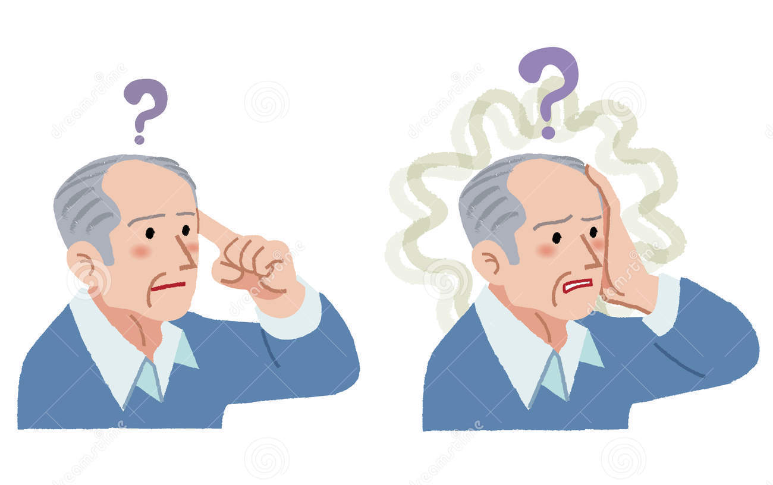
Otępienie starcze(demencja starcza)
Jest to pojęcie określające grupę objawów związanych z pogorszeniem funkcji poznawczych. Demencja starcza często jest utożsamiana z chorobą Alzheimera, jednak nie tylko ona jest przyczyną demencji. Otępienie starcze może być wynikiem także choroby Huntingtona, Parkinsona czy Creutzfeldta-Jakoba. Demencja objawia się m.in.: dużymi wahaniami nastroju (depresja, autoagresja), urojeniami u osób starszych, problemami z pamięcią i koncentracją, zanikami pamięci u osób starszych, zaburzeniami snu, brakiem właściwej oceny sytuacji, zaburzeniami mowy (mowa niewyraźna lub szczątkowa aż do zaniknięcia), zaburzeniami orientacyjno-przestrzennymi.

Slide 8
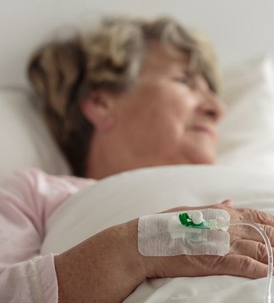
Nowotwory u osób starszych
Najczęściej występującym nowotworem złośliwym u osób starszych jest rak płuc – głównym czynnikiem ryzyka jest palenie papierosów. Inne częste nowotwory to: rak sutka i rak jelita grubego u kobiet oraz rak jelita grubego i rak prostaty u mężczyzn. Osoby starsze chorują także na raka przełyku, żołądka i trzustki, nerki, pęcherza moczowego, a kobiety po menopauzie na raka szyjki macicy, trzonu macicy, jajnika.

Slide 9
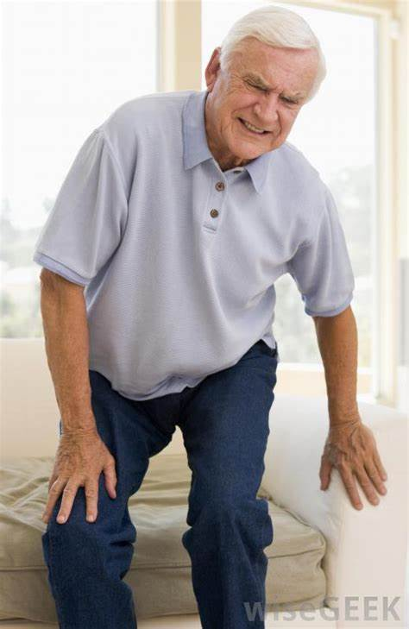
Osteoporoza
Jest to choroba polegająca na obniżeniu wytrzymałości kości i prowadząca do zwiększenia ich łamliwości. Do złamania może dojść od niegroźnego upadku czy nawet potknięcia. Kości osoby chorej na osteoporozę przypominają gąbkę. Najczęściej dotyka osób po 70 roku życia. Stan kości pogarszają: zła dieta (niewystarczająca ilość wapnia, białka, witaminy D), brak aktywności fizycznej, leki steroidowe.

Slide 10
Upadki i złamania u osób starszych
Upadki sa szóstą przyczyną zgonów u osób starszych.
Konsekwencje upadków:
stłuczenia,
złamania (niebezpieczne są zwłaszcza złamania miednicy czy kości udowej),
pogorszenie jakości życia,
strach przed kolejnym upadkiem,
urazowe uszkodzenie mózgu.
Upadek niesie wiele poważnych konsekwencji zdrowotnych, m.in. ograniczenie aktywności fizycznej i społecznej, co może się wiązać z depresją i ograniczeniem kontaktów z innymi ludźmi. Na to, że seniorzy częściej doświadczają upadków, wpływają m.in. problemy z chodzeniem, pojawiające się u wielu seniorów. Starsze osoby chodzą niepewnym, drobnym krokiem bez odrywania podeszwy od podłoża. To powoduje, że łatwiej potykają się o dywanik czy próg.

Slide 11
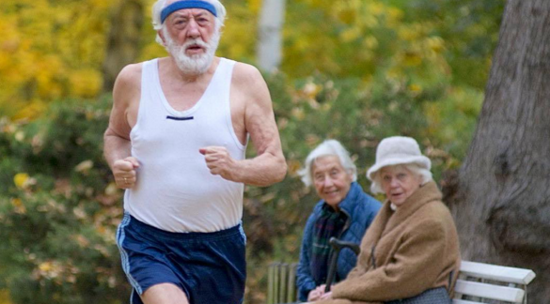
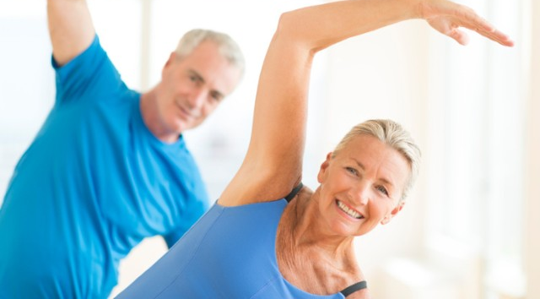
Sport dla starszych
Każda osoba aktywna fizycznie ma lepszą odporność. Uprawianie sportów dobrze wpływa na stawy i kręgosłup. Wszyscy bez względu na wiek powinni być aktywni fizycznie.
Nawet seniorzy mogą znaleźć odpowiedni sport dla siebie. Najczęściej wybierają oni:
Joga- powinna być indywidualnie dopasowana do każdej osoby ponieważ każdy ma inne możliwości,
Nordic walking - inaczej marsz z kijkami, który nie obciąża stawów i mięśni,
Ruch na świeżym powietrzu.
Jak zachęcić seniora do aktywności fizycznych ?
Pierwszym krokiem, który powinniśmy wykonać jest wytłumaczenie korzyści związanych z danym sportem. Powinniśmy także uczestniczyć w ćwiczeniach razem z nimi co da im jeszcze większą motywację.

Slide 12
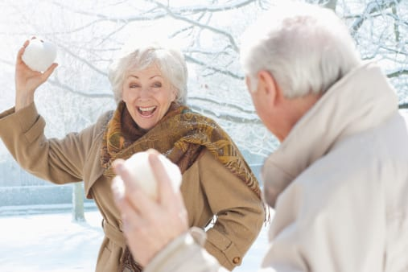
Pora dla seniora
Nie zdziwi nas wszystkich, że to ZIMA jest najtrudniejsza dla osób starszych jak i dla nas.
W tym ciężkim okresie bardzo ważne jest zadbanie o to by naszemu seniorowi nie było zimno, czyli by odpowiednio się ubierał/a, miał/a odpowiednią dietę z dodatkiem witaminy C.
Ważne jest by senior dużo spał i odpoczywał, bo to również pomaga odporności.

Slide 13
Plusy i minusy bycia seniorem
Plusy:
Brak uwiązania do rutynowego życia,
Możliwość położenia się spać i wstania o dowolnej godzinie,
Brak codziennych rygorów związanych z pracowaniem(nie muszą już czekać na urlop oraz wstawać wcześnie do pracy),
Korzystanie ze zniżek,
Nareszcie mają ,,czas, aby się zatrzymać, podziwiać budynki i nakarmić gołębie",
Czas na spotkania z przyjaciółmi oraz zajęcia się hobby.
Podsumowując: 60+ to wiek, kiedy ,,celem staje się życie, a nie praca"
Minusy:
Mała odporność,
Bóle różnych części ciała,
Wady wzroku i słuchu,
Zmarszczki,
Samotność,
Popadanie w choroby,
Trudności z technologią,
Kłopoty z pamięcią.

Slide 14
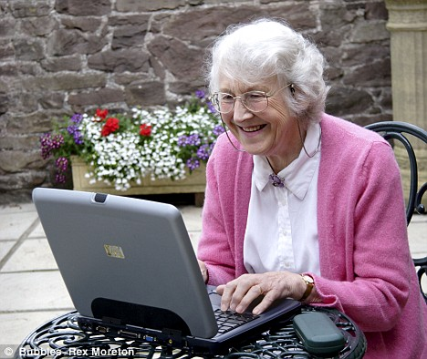
Standardowy dzień osoby starszej
Opiszę dzień mojej babci, która ma 70 lat. Codziennie babcia budzi się około godziny 6.00, włącza komórkę i wysyła pozdrowienia dla wszystkich swoich znajomych oraz rodziny. Następnie wstaje robi sobie śniadanie odpowiada na SMS. Po śniadaniu sprząta mieszkanie, po czym zauważa, że już czas na pyszna kawę, włącza laptopa i łączy się przez media społecznościowe ze swoimi przyjaciółmi, pije kawę i przez dłuższy czas rozmawia. Następnie wychodzi na zakupy, stara się pomiędzy 10-12, ponieważ to jest godzina dla seniora. Wraca z zakupów i łączy się ze swoim synem, a moim wujkiem, który mieszka w Hamburgu, rozmawiają około godziny. Około godziny 13.00 babcia przygotowuje obiad dla siebie, po obiedzie idzie na spacer lub do nas na drugą kawę lub herbatę, ponieważ babcia mieszka nie daleko nas. Około godziny 17.00 ogląda swoje ulubione seriale, przychodzi czas na kolacje. Po zjedzonej kolacji babcia spędza czas na mediach społecznościowych lub oglądając TV. Następnie czas na wieczorną rutynę. Babcia chodzi około spać o 21-23. Moja babcia jest bardzo nowoczesna.

Slide 15
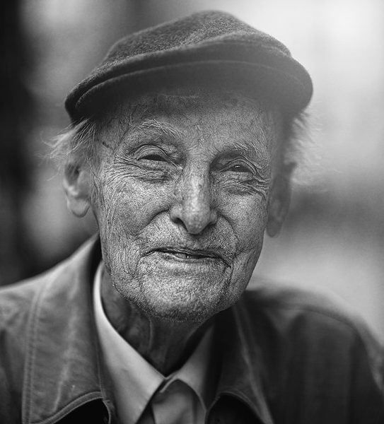
Najstarsi ludzie świata:
Na świecie:
Francuzka Jeanne Clamet(1875-1997)- przeżyła 122 lata i 164 dni,
Japończyk Jiroemon Kimura(1897-2013)- przeżyl 116 lat i 54 dni,
W Polsce:
Tekla Juniewicz(10 czerwca 1906r.)- 114 lat, mieszka w woj.Śląskim
Stanisław Kowalski(14 kwietnia 1910r.)- 110 lat, mieszka w woj.Dolnośląskim.

Slide 16
Wykonanie:
Anna Bujok-co się dzieje z człowiekiem na starość, zmiany zachodzące w ludzkim organizmie w wieku starczym
Emilia Fujcik-etapy starości
Teodor Kochan-choroby osób starszych
Wiktoria Kania-upadki i złamania u osób starszych
Kinga Kaleta-sport dla osób starszych
Iwona Klimosz-pora dla seniora
Aleksandra Kaleta-minusy bycia seniorem, najstarsi ludzie świata
Wiktoria Budzińska-plusy bycia seniorem
Wiktoria Gieszcz-standardowy dzień seniora
Martyna Cieślar-poskładanie wszystkiego i zrobienie prezentacji

